Slide 1
Hvilken infrastruktur skal vi fokusere på i de kommende år?
Oplæg ved tema-debat om eventuel udvidelse af Aarhus Havn
25. oktober 2022
Søren Have

Slide 2




















Danmarks grønne tænketank CONCITO
- kort fortalt
Virksomheder
Forskere
Organisationer
Unge aktive
?

Slide 3



En ændret global virkelighed
Notes:
IPCC
Krig
Forsyningskrise på fødevarer og energi
Biobrændsel problematik

Slide 4
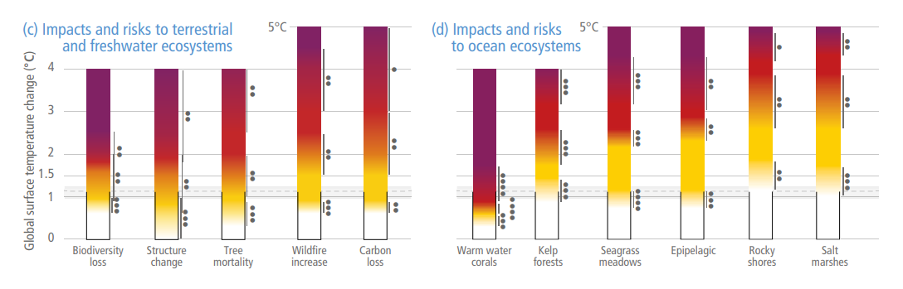
IPCC: Vi er på vej mod 3,2 graders temperaturstigning
- det skal vi undgå!
“Without a strengthening of policies beyond those that are implemented by the end of 2020, GHG emissions are projected to rise beyond 2025, leading to a median global warming of 3.2°C by 2100”

Slide 5
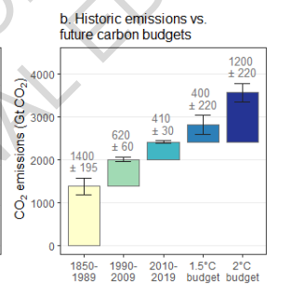
Vi skal vænne os til at tænke i CO2-budget – hvert ton tæller
“Cumulative net CO2 emissions over the last decade (2010-2019) are about the same size as the remaining carbon budget likely to limit warming to 1.5°C”

Slide 6
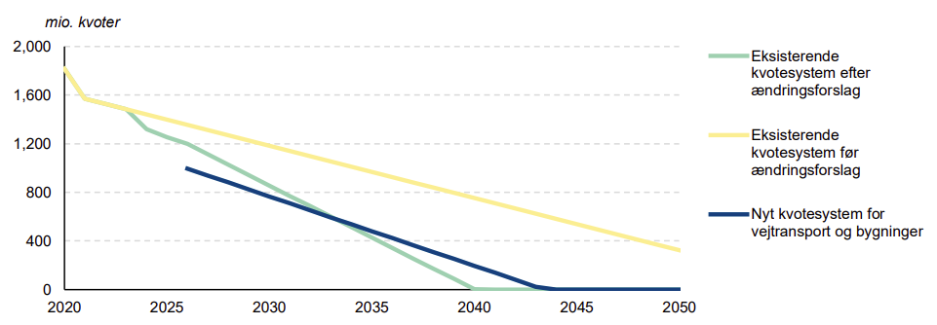
EU skal være klimaneutralt i 2050 og vi skal endnu tidligere – transporten skal derfor omstille hurtigere
Nyt kvotehandelssystem for vejtransport og opvarmning af bygninger (ETS2)
Kilde: Klimarådet (2022) – Statusrapport 2022
Notes:
NB. Endnu ikke vedtaget, men krav kan forventes, som også Klimarådet har fremført – både i Statusrapport 2022 og i nylig kronik.
Det er vi enige i.

Slide 7
Klimahandling vil dæmpe transporten og frigøre ressourcer
Klima
Transport
Infrastruktur
Droppet/udskudt infrastruktur → mindre CO2-udledning fra anlæg og vedligehold
→ Frigiver også ressourcer til klimahandling (energiøer, kystsikring, …)
Forstærkes af energikrisen i Europa
Klimahandling (afgifter, kvoter fra EU, …) → mindre transport
Mindre transport, mindre behov for infrastruktur
Notes:
Hvor det før gik den anden vej (mere infrastruktur → mere trafik → mere CO2-udledning), så skal det nu gå den anden vej

Slide 8
Vi får brug for at prioritere mellem nye, klimarelaterede projekter og traditionelle udviklingsprojekter
Klimarelaterede projekter:
Accelereret udbygning af vedvarende energi (15-dobling af havvind, 4-dobling af landvind/sol)
Udbygning af fjernvarmenettet
Energiøer
Klimasikring langs kyster og i byer
Etablering af CCS og PtX-anlæg
…
Traditionelle projekter
Femern-forbindelsen
Vej-, tunnel- og baneprojekterne i Infrastrukturplan 2035
Udvidelse af CPH og andre lufthavne
Div. havne-udvidelser
Kattegatforbindelsen
Lynetteholm, med Østlig Ringvej & M5
…
?
→ Hvor skal vi bruge vores CO2-budget, vores fysiske ressourcer og vores arbejdskraft (politikere, embedsværk, private virksomheder)?

Slide 9
CONCITO analyserer derfor Danmarks tilgang til infrastruktur
Analysen skal:
Belyse de klimamæssige konsekvenser, som infrastrukturanlæg kan have
Opregne de klimapolitiske rammer for at vurdere projekternes effekter og betydning
Sammenfatte de eksisterende rammer for beslutninger om infrastruktur
Diskutere udfordringer ved og metoder til at omsætte de klimapolitiske mål i rammer og krav til infrastrukturprojekter, herunder brugen af forudsætninger (for eksempel med hensyn til trafikvækst), som konflikter med vores klimamål
Foreslå en række principper der kan sikre tilstrækkelig hensyntagen til klima i planlægning og prioritering af infrastruktur, både allerede besluttede projekter og mulige nye projekter
Drøfte om principperne med fordel kan udmøntes i tre klimastrategiske vurderingsniveauer: ‘Om’, ‘hvornår’ og ‘hvordan’
  ’Om’ planer og projekter overhovedet bør gennemføres i lyset af klimamål og rammer (og derfor bør undergå nærmere analyse)
  ’Hvornår’ planer og projekter er mest hensigtsmæssige at gennemføre i lyset af teknologisk udvikling af transportmidler, energiforsyning og infrastruktur i retning af lavere klimapåvirkning
  ’Hvordan’ aktuelle relevante projekter bør gennemføres, herunder opstilling af konkrete klimakrav til udbud af anlægsopgaver, drift og anvendelse, således at der også sker en innovation i anlægssektoren til gavn for både Danmark og resten af verden
https://klimamonitor.dk/debat/art8872000/Politikerne-er-vilde-med-veje-og-broer-men-de-b%C3%B8r-stoppe-med-at-ignorere-klimabelastningen

Slide 10
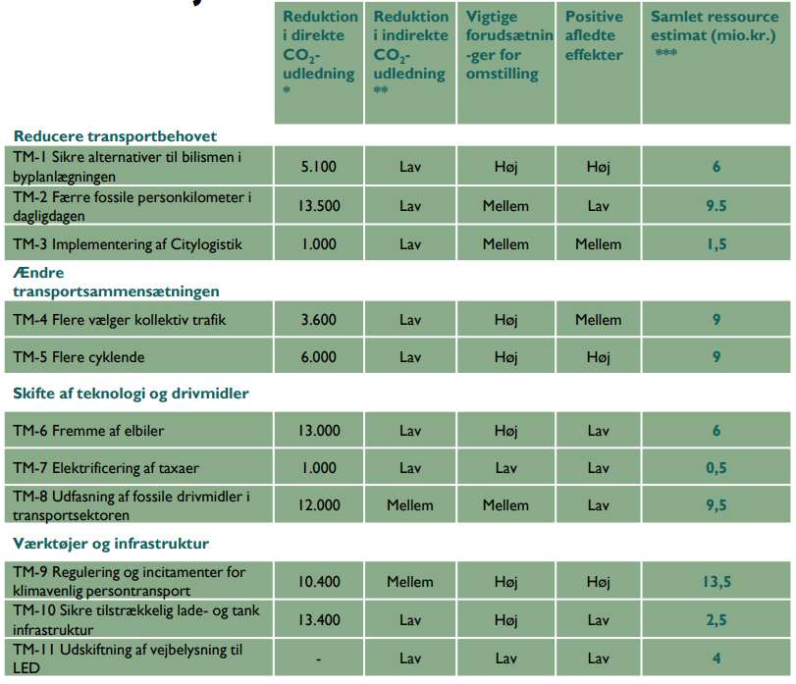
Projektet i forhold til Aarhus Kommunes klimaplan
Indsatser
Kommunens totale reduktionsmål for transport og mobilitet er på ca. 79.000 ton CO2
Udledningen fra anlæg af havneudvidelsen er ca. 170.000 tons CO2
Den udligner dermed næsten 2½ års klimaindsats på mobilitetsområdet
Formentlig endnu mere, hvis der ses på faktiske, opnåede reduktioner
https://gogreenwithaarhus.dk/media/62187/klimahandlingsplan-2021-2024.pdf

Slide 11
Relevante klimamæssige overvejelser for Aarhus Kommune, som ejer af Aarhus Havn
Hvilken vækst kan forventes? – Klimahandling gør både varer og transporten dyrere, hvilket mindsker transportbehovet, og dermed mængderne.
Giver det, i lyset af behovet for omstilling af landbruget, mening at antage fortsat vækst i import af foder (fast bulk, som angiveligt kræver meget areal)? – Kunne måske endda være et fald?
Skal Aarhus Havn være en større hub for brændstoffer? – Forbruget af brændstoffer (i kategorien flydende bulk) vil skulle falde, også selvom de erstattes med bio/e-fuels.
Mindskes klimagevinsten ved søtransport? – Lastbilerne elektrificeres jo før skibene (jf. også COWI-præsentation fra sidste tema-møde).
Hvis CO2-udledningen på 170.000 ton CO2 fra havneudvidelsen skulle fortrænge anden anlægsudledning, hvilke projekter skulle det så være?

Slide 12


Tak for ordet!
www.concito.dk
@concitoinfo
sha@concito.dk

